Slide 1

การประชุมเชิงปฏิบัติการพัฒนาบุคลากรด้านระบบสารสนเทศ
เพื่อการบริหาร ประจำปีการศึกษา 2565
วันจันทร์ที่ 23 พฤษภาคม พ.ศ. 2565
ณ โรงแรมริเวอร์ไซด์ บางพลัด กรุงเทพมหานคร

Slide 2
แนวทางการดำเนินการจัดเก็บข้อมูล ปีการศึกษา 2565
เอกลักษณ์ ทิมทอง
ศูนย์พัฒนาระบบข้อมูลทางการศึกษา สำนักนโยบายและแผนการศึกษาขั้นพื้นฐาน สพฐ.

Slide 3
แนวทางการบริหารระบบจัดเก็บข้อมูล
ระบบจัดเก็บข้อมูลนักเรียนรายบุคคล (Data Management Center: DMC)
ระบบกำหนดรหัสประจำตัวผู้เรียนเพื่อเข้ารับบริการการศึกษาสำหรับผู้ไม่มีหลักฐานทางทะเบียนราษฎร (G Code)
ระบบข้อมูลอาคาร ที่ดิน และสิ่งก่อสร้าง

Slide 4



ระบบจัดเก็บข้อมูลนักเรียนรายบุคคล (Data Management Center: DMC)

Slide 5
แนวทางการบริหารจัดการระบบจัดเก็บข้อมูลนักเรียนรายบุคคล
(Data Management Center : DMC)
ส่วนที่ 1 แนวทางการบริหารระบบการจัดเก็บข้อมูลนักเรียนรายบุคคล (Data Management Center : DMC)
ส่วนที่ 2 การบริหารระบบการจัดเก็บข้อมูลนักเรียนรายบุคคล (Data Management Center : DMC) สำหรับ สถานศึกษา
ส่วนที่ 3 การบริหารระบบการจัดเก็บข้อมูลนักเรียนรายบุคคล (Data Management Center : DMC) สำหรับสำนักงานเขตพื้นที่การศึกษา
ส่วนที่ 4 ระบบกำหนดรหัสประจำตัวนักเรียนเพื่อเข้ารับบริการการศึกษาสำหรับผู้ไม่มีหลักฐานทะเบียนราษฎร (G Code)
ส่วนที่ 5 กฎหมาย ระเบียบ แนวปฏิบัติที่เกี่ยวข้อง

Slide 6
แนวทางการบริหารระบบการจัดเก็บข้อมูลนักเรียนรายบุคคล
(Data Management Center : DMC)
ระบบจัดเก็บข้อมูลนักเรียนรายบุคคล (Data Management Center: DMC) เพื่อใช้เป็นเครื่องมือในการจัดเก็บข้อมูลนักเรียนรายบุคคล ข้อมูลโรงเรียน เพื่อนำข้อมูลสารสนเทศไปใช้ในการจัดสรรงบประมาณ
“เงินอุดหนุนรายหัว” การวางแผน การบริหารจัดการ การกำหนดนโยบาย และการตัดสินใจได้อย่างมีประสิทธิภาพ

Slide 7
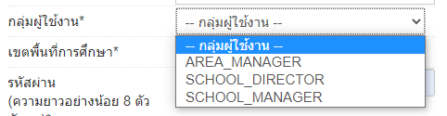
แนวทางการบริหารจัดการระบบจัดเก็บข้อมูลนักเรียนรายบุคคล
(Data Management Center : DMC)
บทบาทของผู้ใช้งานระบบ DMC
  ผู้รับผิดชอบงานข้อมูลสารสนเทศทางการศึกษาของโรงเรียน (SCHOOL_MANAGER)
  ผู้บริหารโรงเรียน (SCHOOL_DIRECTOR)
  สำนักงานเขตพื้นที่การศึกษา (AREA_MANAGER)

Slide 8
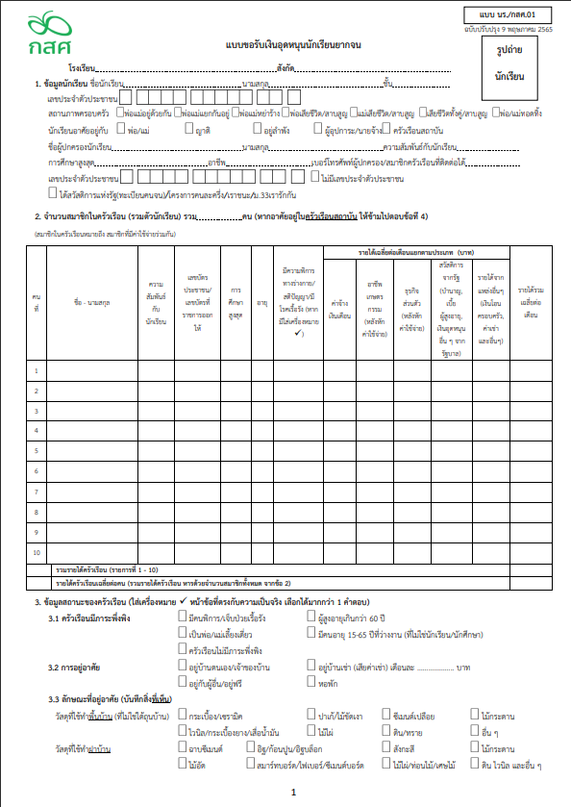
แนวทางการบริหารจัดการระบบจัดเก็บข้อมูลนักเรียนรายบุคคล
(Data Management Center : DMC)
การคัดกรองนักเรียนยากจน
  ให้สถานศึกษาใช้แบบ นร./กสศ.01 (ปรับปรุง 9 พ.ค. 65)
  คัดกรองก่อนรายงานใน DMC

Slide 9
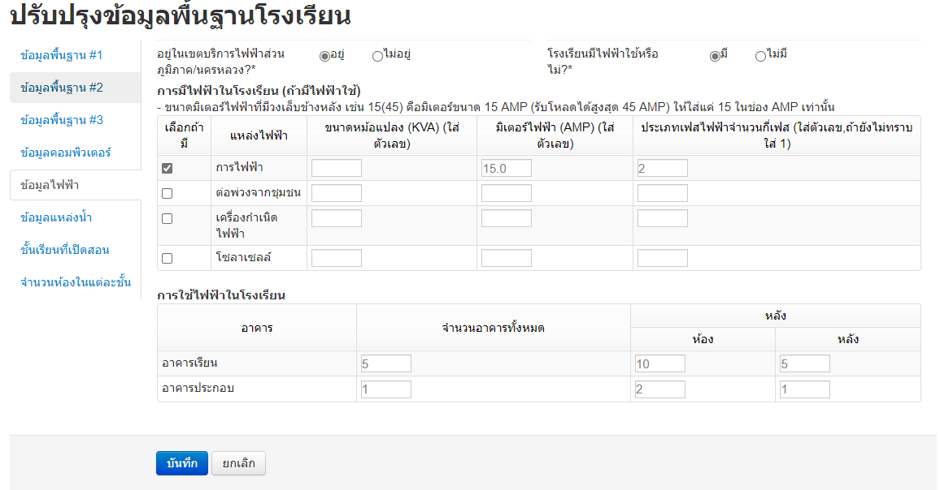
แนวทางการบริหารจัดการระบบจัดเก็บข้อมูลนักเรียนรายบุคคล
(Data Management Center : DMC)
ปรับปรุงข้อมูลพื้นฐานสถานศึกษา
  ข้อมูลไฟฟ้า
  ข้อมูลแหล่งน้ำ
  ชั้นเรียนที่เปิดสอน
  จำนวนห้องในแต่ละชั้น

Slide 10
แนวทางการบริหารจัดการระบบจัดเก็บข้อมูลนักเรียนรายบุคคล
(Data Management Center : DMC)
ข้อมูลนักเรียน
  รายชื่อนักเรียนต้องเป็นนักเรียนที่มีตัวตนอยู่จริง ณ วันที่ 10 มิถุนายน 2565 เท่านั้น
  กรณีอื่น ๆ เช่น ไม่มา ขาดเรียนนาน หรือยังติดตามอยู่ ฯลฯ ให้นำไปไว้ในเมนู 3.1.8 ให้หมด
  น้ำหนัก – ส่วนสูง กองทุนเพื่อโครงการอาหารกลางวันในโรงเรียนประถมศึกษา และกรมอนามัย
  การแก้ไขเลขประจำตัวประชาชนให้ดำเนินตามแบบฟอร์มและขั้นตอนให้ถูกต้อง
  จำนวนห้องในแต่ละชั้น

Slide 11
แนวทางการบริหารจัดการระบบจัดเก็บข้อมูลนักเรียนรายบุคคล
(Data Management Center : DMC)
ข้อมูลนักเรียน
  หากไม่มีหลักฐานทางทะเบียนราษฎรมาแสดง ให้ดำเนินการดังนี้
    เข้าใหม่ ไม่เคยเรียนที่ไหนมาก่อน ออก G Code ได้เลย
    ย้ายมาจากที่อื่น ๆ ตรวจสอบหาเอกสารและข้อมูลในระบบ G Code ให้รอบคอบ หากไม่พบค่อยออก G Code
  ข้อสังเกต G Code
    G ที่ใช้งานได้จริง ต้องขึ้นต้นด้วย G61, G62, G63,G64, G65 เท่านั้น

Slide 12
ระบบกำหนดรหัสประจำตัวผู้เรียนเพื่อเข้ารับบริการการศึกษาสำหรับผู้ไม่มีหลักฐาน
ทางทะเบียนราษฎร (G Code)
สิทธิ์การใช้งาน
  สพฐ. เป็นผู้อนุมัติการใช้งานผู้ใช้ระดับเขต
  สพท. เป็นผู้อนุมัติการใช้งานของโรงเรียน / ตรวจสอบ / รับรองการขอออกรหัส G
  สถานศึกษาบันทึกข้อมูลการขอออกรหัส G

Slide 13
ระบบข้อมูลอาคาร ที่ดิน และสิ่งก่อสร้าง
จัดทำข้อมูลให้แล้วเสร็จและยืนยันภายใน 30 ตุลาคม 2565 เวลา 16.30 น.
ทุกโรงเรียนจะต้องเข้ามายืนยัน ถึงแม้ว่าในปีการศึกษานี้จะไม่มีการเปลี่ยนแปลงข้อมูลใด ๆ
การยืนยันจะต้องยืนยันในช่วง 1-30 ตุลาคม 2565 เท่านั้น
หากดำเนินการไม่เป็นไปตามเงื่อนไข จะไม่มีรายชื่อการขอตั้งงบประมาณประจำปี พ.ศ. 2567

Slide 14
ปฏิทินการจัดเก็บข้อมูล DMC ปีการศึกษา 1/2565
ผอ. รับรองข้อมูล
สพฐ.ประมวลผลข้อมูล
16 พ.ค.
10 มิ.ย.
11 มิ.ย.
12-30 มิ.ย.
30 มิ.ย.
เปิดระบบ 1/64
ครู/จนท.ยืนยัน
สพท.รับทราบ
ส่งข้อมูล EDC
ส่งข้อมูล CCT
08.30 – 16.30 น.
16.30 น.

Slide 15
ปฏิทินการจัดเก็บข้อมูล DMC ปีการศึกษา 2/2565
ผอ. รับรองข้อมูล
สพฐ.ประมวลผลข้อมูล
15 ต.ค.
10 พ.ย.
11 พ.ย.
11-15 พ.ย.
11-15 พ.ย.
เปิดระบบ 2/65
ครู/จนท.ยืนยัน
สพท.รับทราบ
ส่งข้อมูลEDC
08.30 – 16.30 น.
16.30 น.

Slide 16
ปฏิทินการจัดเก็บข้อมูล DMC ปีการศึกษา 3/2565
ผอ. รับรองข้อมูล
สพฐ.ประมวลผลข้อมูล
15 มี.ค.66
30 เม.ย.66
1
พ.ค.65
1 พ.ค.65
1
พ.ค.65
เปิดระบบ
ครู/จนท.ยืนยัน
สพท.รับทราบ
ส่งข้อมูลเข้า EDC
08.30 – 16.30 น.
16.30 น.

Slide 17
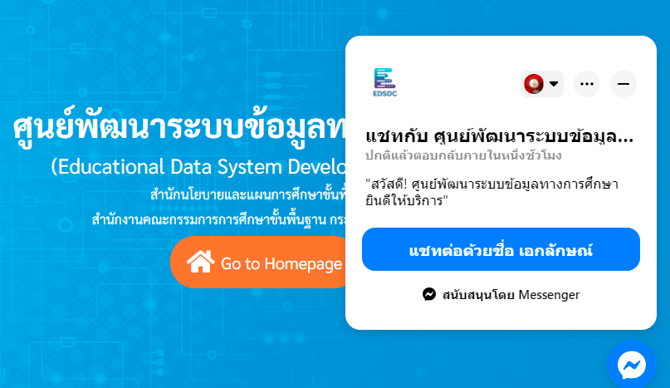
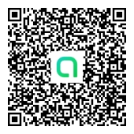
ติดต่อเราได้ที่
02-288-5831
www.edudev.in.th

